Slide 1
第一章 单元复习
第一课时
算法初步单元小结

Slide 2
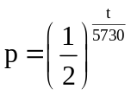
知识结构
辗转相除法与更相减损术
程序框图
算法
秦九韶算法
算法语句
进位制

Slide 3
知识梳理
1.算法的概念
在数学中，按照一定规则解决某一类问题的明确和有限的步骤称为算法.
2.程序框图的概念
用程序框、流程线及文字说明来表示算法的图形称为程序框图.
3.程序框、流程线的名称与功能

Slide 4
图形符号
名 称
功 能
终端框 （起止框）
表示一个算法的起始和结束
表示一个算法输入和输出的信息
输入、输出框
处理框 （执行框）
赋值、计算
判断某一条件是否成立，成立时在出口处标明“是”或“Y”；不成立时标明“否”或“N”
判断框
连接程序框，表示算法步骤的执行顺序
流程线

Slide 5
4.算法的顺序结构
（1）概念：
由若干个依次执行的步骤组成的逻辑结构，称为顺序结构.
步骤n
（2）程序框图：
步骤n+1

Slide 6
5.算法的条件结构
（1）概念：
由若干个在一定条件下才会被执行的步骤组成的逻辑结构，称为条件结构.
（2）程序框图：
否
否
满足条件？
满足条件？
是
是
步骤A
步骤B
步骤A

Slide 7
6.算法的循环结构
（1）概念：
由按照一定的条件反复执行的某些步骤组成的逻辑结构，称为循环结构.
（2）程序框图：
循环体
循环体
否
是
满足条件？
满足条件？
是
否

Slide 8
7.算法的输入语句
INPUT “提示内容”；变量
8.算法的输出语句
PRINT “提示内容”；表达式
9.算法的赋值语句
变量=表达式

Slide 9
10.算法的条件语句
否
IF 条件 THEN
语句体
END IF
满足条件？
是
步骤A
IF 条件 THEN
语句体1
ELSE
语句体2
END IF
否
满足条件？
是
步骤1
步骤1

Slide 10
11.算法的循环语句
DO
循环体
LOOP UNTIL 条件
循环体
否
满足条件？
是
WHILE 条件
循环体
WEND
循环体
是
满足条件？
否

Slide 11
12.辗转相除法
求两个正整数的最大公约数
第一步，给定两个正整数m，n(m>n).
第二步，计算m除以n所得的余数r.
第三步，m=n，n=r.
第四步，若r=0，则m，n的最大公约数等 于m；否则，返回第二步.

Slide 12
13.更相减损术
求两个正整数的最大公约数
第一步，给定两个正整数m，n(m>n).
第二步，计算m-n所得的差k.
第三步，比较n与k的大小，其中大者用m表 示，小者用n表示.
第四步，若m=n，则m，n的最大公约数等于 m；否则，返回第二步.

Slide 13
14.秦九韶算法
求多项式f(x)=a_{n}x^{n}+a_{n-1}x^{n-1}+…+a₁x+a₀的值
第一步，输入多项式的次数n，最高次 项的系数a_{n}和x的值.
第二步，令v=a_{n}，i=n-1.
第三步，输入i次项的系数a_{i}.
第四步，v=vx+a_{i}，i=i-1.
第五步，判断i≥0是否成立.若是，则返回第 二步；否则，输出多项式的值v.

Slide 14
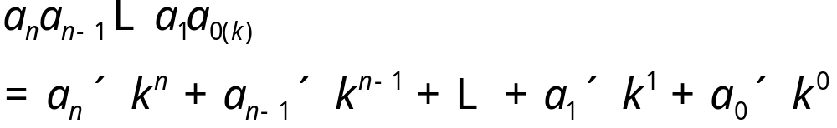
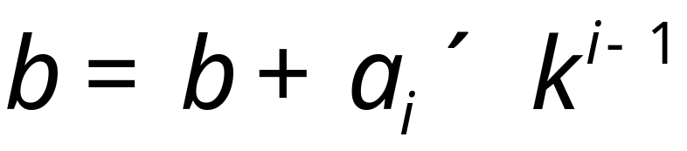
15.k进制化十进制的算法
第一步，输入a，k和n的值.
第二步，令b=0，i=1.
第三步， ，i=i+1.
第四步，判断i>n 是否成立.若是，则 输出b的值；否则，返回第三步.

Slide 15
16. 十进制化k进制的算法
除k取余法
第一步，输入十进制数a和基数k的值.
第二步，求出a除以k所得的商q，余数r.
第三步，把所得的余数依次从右到左排 列.
第四步，若q≠0，则a=q，返回第二步； 否则，输出全部余数r排列得到 的k进制数.

Slide 16
巩固练习
例 某工厂2005年的年生产总值为200万元，技术革新后预计以后每年的年生产总值都比上一年增长5%.设计一个程序，输出预计年生产总值超过300万元的最早年份.
算法分析：
第一步，输入2005年的年生产总值.
第二步，计算下一年的年生产总值.
第三步，判断所得的结果是否大于300. 若是，则输出该年的年份；否则， 返回第二步.

Slide 17
循环结构：
（1）循环体：设a为某年的年生产总值，t为年生产总值的年增长量，n为年份，则t=0.05a，a=a+t，n=n+1.
（2）初始值：n=2005，a=200.
（3）控制条件：当“a>300”时终止循环.

Slide 18
程序框图：
开始
n=2005
a=200
t=0.05a
a=a+t
n=n+1
否
a>300？
是
输出n
结束

Slide 19
开始
程序：
n=2005
n=2005
a=200
a=200
t=0.05a
DO
t=0.05*a
a=a+t
a=a+t
n=n+1
n=n+1
LOOP UNTIL a>300
否
a>300？
INPUT n
是
输出n
END
结束

Slide 20
作业：
P50复习参考题A组：1，3.

